Slide 1
国际经济与贸易（中德合作） 专业介绍

Slide 2
目 录
1. 国际经济与贸易（中德合作）专业负责人介绍及
专业师资队伍简介
2. 国际经济与贸易（中德合作）专业覆盖领域介绍
3. 国际经济与贸易（中德合作）专业历史沿革、特
色优势
4. 国际经济与贸易（中德合作）专业学习攻略
5. 国际经济与贸易（中德合作）专业学生培养质量

Slide 3
目 录
1. 国际经济与贸易（中德合作）
专业负责人
郭健全，博士，副教授，教研室主任
中国周边经济研究中心研究员；上海铁路局专家库成员
国际期刊审稿人
《BSE》、《JCLP》、《JBE》等（SCI/SSCI1区-TOP）
电子邮箱：jasonguo@usst.eud.cn
电话：021-55271549; 13817780517

Slide 4
目 录
1. 国际经济与贸易（中德合作）专业
师资队伍
（1）中方专职教师3人，100%拥有博士学位；
（2）另有编制属于管理学院多名专业教师参与专业课程教学、指导学生毕业设计等工作；
（3）（合作方德方）汉堡应用科技大学10多名教师参与本专业课程的教学和管理工作、参与专业教学的德方任课教师均为德方相关课程的主讲教授。

Slide 5
目 录
1. 国际经济与贸易（中德合作）专业
师资队伍
（4）德语师资介绍
目前拥有在编中方教师11名，根据每年招生规模情况，还配备有5-7名德国外教， 其中有德国学术交流中心（DAAD）派驻长期外教一人。

Slide 6
目 录
2. 国际经济与贸易（中德合作）专业
覆盖领域
（1）国际经济与贸易
（2）国际金融与投资

Slide 7
目 录
2. 国际经济与贸易（中德合作）专业
覆盖领域
（3）国际物流与供应链管理
（4）国际电子商务

Slide 8
目 录
2. 国际经济与贸易（中德合作）专业
覆盖领域
（5）国际企业财务管理与会计
（6）国际企业人力资源管理

Slide 9
目 录
2. 国际经济与贸易（中德合作）专业
覆盖领域
（7）国际市场营销
（8）国际保险与结算

Slide 10
目 录
3. 国际经济与贸易（中德合作）专业
历史沿革、特色优势
（1）历史沿革
国际经济与贸易专业（中德合作）本科教育项目于2002年9月开始招生，是上海理工大学和汉堡应用科技大学的合作办学项目，并已列为上海—汉堡友好城市文化交流项目，受到双方政府的关注和支持。

Slide 11
目 录
3. 国际经济与贸易（中德合作）专业
历史沿革、特色优势
（2）特色优势
2010年10月，德国权威专业认证机构ASIIN通过对上海-汉堡国际工程学院国际经济与贸易专业一次性无条件评估认证；2018年6月和2025年9月再次无条件通过ASIIN复评估。国际经济与贸易（中德合作）专业成为首批上海理工大学学生“不出国门，就能获得德国大学学士学位”的中德合作办学专业。

Slide 12
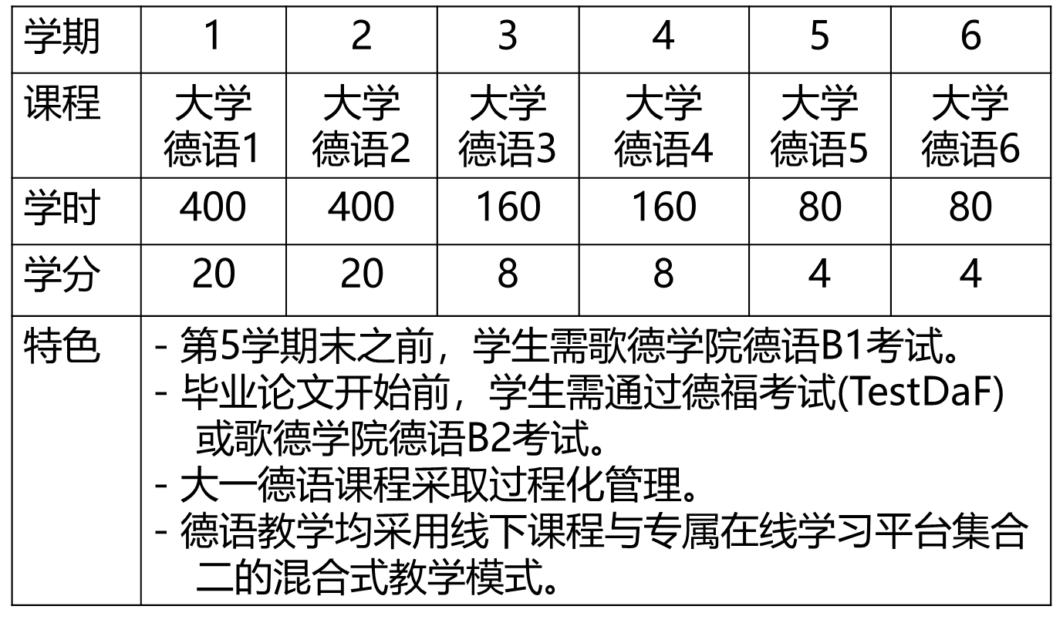
3. 国际经济与贸易（中德合作）专业
历史沿革、特色优势
（3）德语教学安排与特色

Slide 13
目 录
4. 国际经济与贸易（中德合作）专业
学习攻略
（1）核心课程
国际贸易理论与实务、国际金融与投资、WTO规则及案例研究（德）、国际经济与贸易政策（德）、国际物流学（德）、国际供应链管理、国际结算与保险、会计学（管理会计与财务会计）、国际市场营销（德）、跨文化交流（德）、市场调查与预测（德）、人力资源管理（德）、创业学（德）、国际商务谈判、学术研究与写作、经济信息学等。

Slide 14
目 录
4. 国际经济与贸易（中德合作）专业
学习攻略
（2）学习负荷
本专业学制四年，按照学分制管理，实行弹性学习年限(最长六年)。修满培养计划规定的258.5（至少252.5）学分方能毕业。学生毕业时，达到双方大学的学位成绩要求以及德语语言能力要求，将同时授予中国和德国两个学士学位。

Slide 15
目 录
4. 国际经济与贸易（中德合作）专业
学习攻略
（3）各学期/年建议修读课程
参看《中德国贸培养计划》附件“指导性修读意见”。

Slide 16
目 录
5. 国际经济与贸易（中德合作）专业
学生培养质量
（1）就业
绝大多数的高质量就业集中在德资企业、
其他合资企业、国有企业、事业单位、
以及自主创业等。
。

Slide 17
目 录
5. 国际经济与贸易（中德合作）专业
学生培养质量
（2）升学
2024届毕业生超过1/2到德国及英美及
其他高校深造。

Slide 18
谢谢!
欢迎垂询指导！
郭健全
jasonguo@usst.edu.cn
021-55271549; 13817780517

